Slide 1
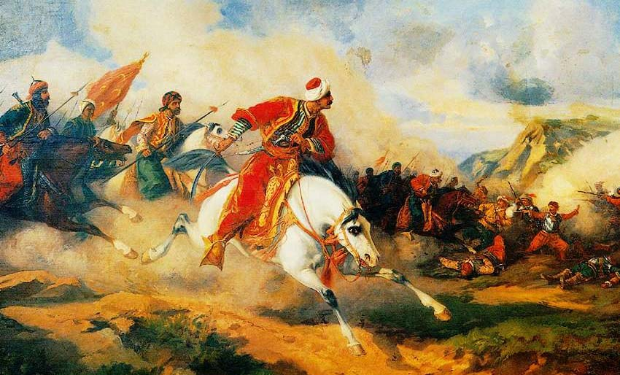
TÜRK TARİHİNDE YOLCULUK / OSMANLI DEVLETİ’NİN YÜKSELİŞİ / Osmanlı Ordusu

Slide 2
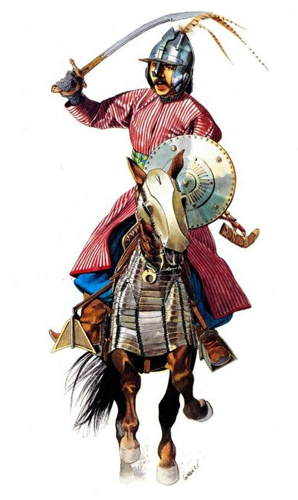
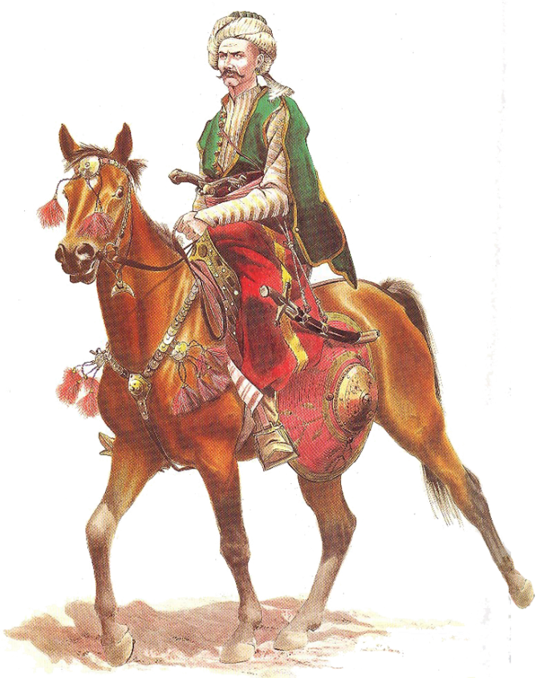
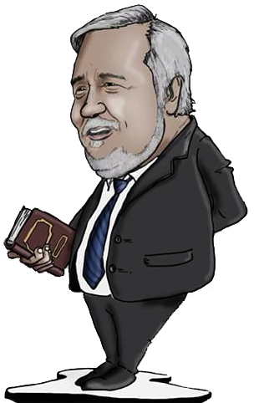
TÜRK TARİHİNDE YOLCULUK / OSMANLI DEVLETİ’NİN YÜKSELİŞİ / İstanbul’un Fethi
Osmanlı Devleti kurulduğunda
ORDU
nasıldı?
Kuruluş yıllarında Osmanlı Beyliği’nin düzenli birlikleri yoktu. Gerektiğinde aşiret kuvvetleri ile alperenler ve gazi akıncılar bir tellal ile davet edilir, toplanan birlikler ile sefere çıkılırdı.
Savaş bittiğinde herkes işinin
başına dönerdi.
Zamanla sınırların genişlemesiyle birlikte hazır olan DÜZENLi ORDUya ihtiyaç duyulmaya başladı.

Slide 3
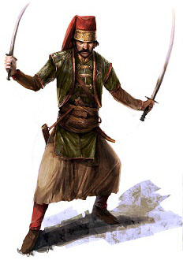
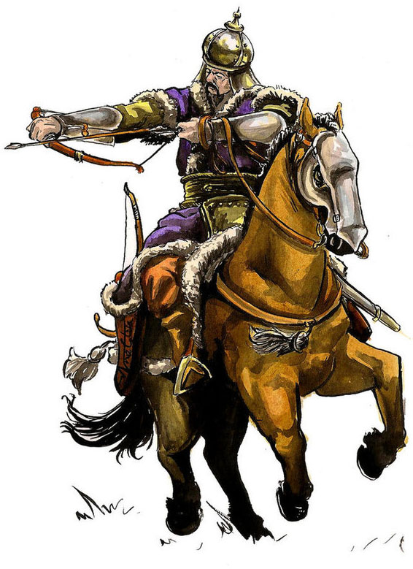
TÜRK TARİHİNDE YOLCULUK / OSMANLI DEVLETİ’NİN YÜKSELİŞİ / Osmanlı Ordusu
Osmanlı Devleti‘nde
ilk Düzenli Ordu kimin döneminde kurulmuştur?
Yaya ve müsellemlerden oluşan ilk düzenli ordu ORHAN GAZİ döneminde oluşturulmuştur.
ANCAK
Sınırların genişlemesi ve Balkanların fethiyle birlikte daha fazla askere ve daha güçlü bir orduya ihtiyaç duyuldu.
Bu doğrultuda I. Murat döneminde Kapıkulu Ocakları kuruldu.
Yayalar
Müsellemler

Slide 4
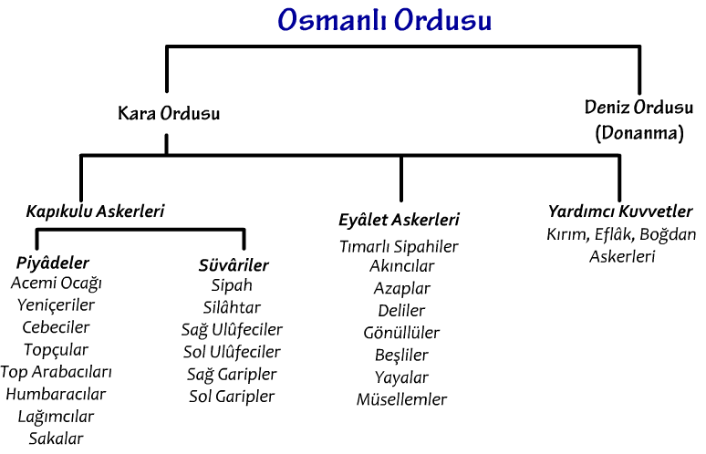
TÜRK TARİHİNDE YOLCULUK / OSMANLI DEVLETİ’NİN YÜKSELİŞİ / Osmanlı Ordusu
Kapıkulu Ocakları‘na
özellikle Yeniçeri Teşkilatı‘na askerler
PENÇİK SİSTEMİ ile alınmıştır.
Kapıkulu Ocakları‘nda hangi ASKERİ BİRLİKLER vardı?
Pençik Sistemi 'nin
Uyg.Askeri Ocaklar

Slide 5
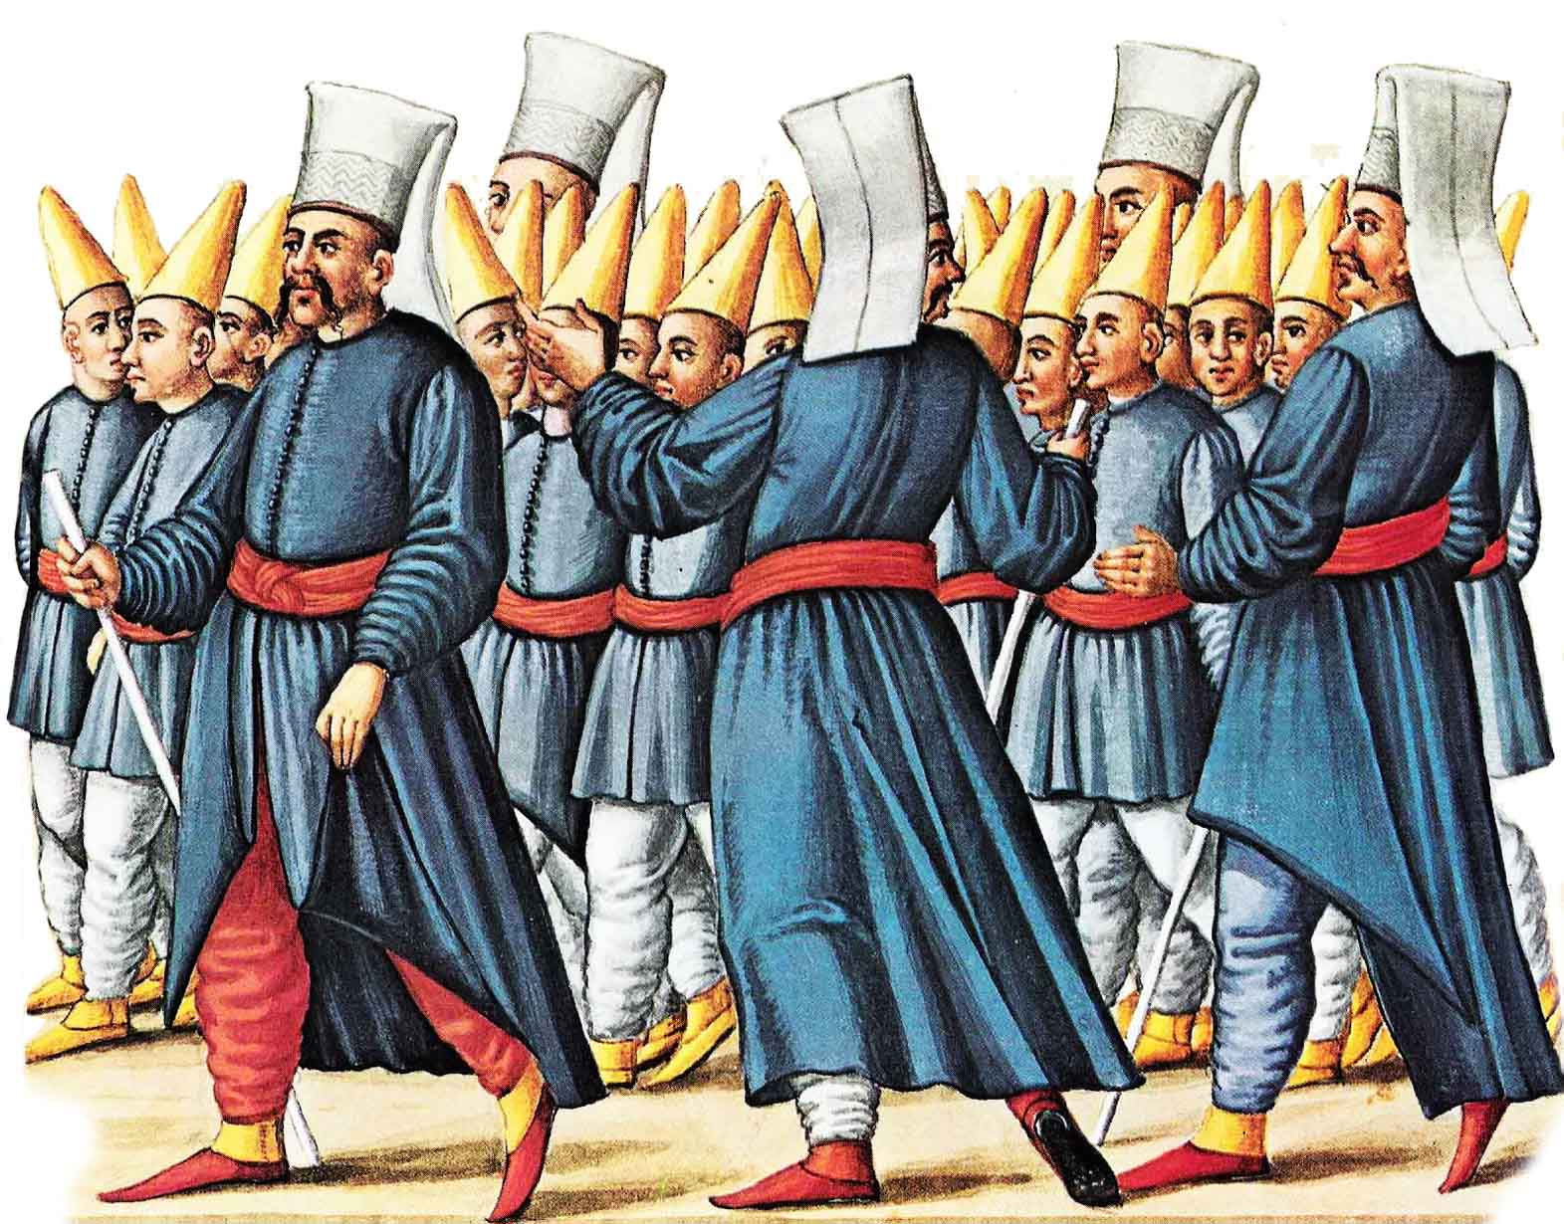
TÜRK TARİHİNDE YOLCULUK / OSMANLI DEVLETİ’NİN YÜKSELİŞİ / Osmanlı Ordusu
Pençik Sistemi
nasıl işliyordu?
1363 Yılında çıkarılan
PENÇİK KANUNU‘na göre “Savaşta esir alınan Genç Esirlerin
1/5‘i orduya alınıyordu.
Belli bir eğitimden geçen genç esirler, daha sonra YENİÇERİ TEŞKİLATI‘na dahil oluyordu.

Slide 6
TÜRK TARİHİNDE YOLCULUK / OSMANLI DEVLETİ’NİN YÜKSELİŞİ / Osmanlı Ordusu
Pençik Sistemi
daha sonra neden kaldırılıp,
yerine
hangi sistem oluşturulmuştur?
PENÇİK SİSTEMİ, bir takım sakıncalarından dolayı (Savaşta alınan esirlerin azalması, Osmanlı Ordusu’na adapte olamama v.b.),
II. Murat Dönemi‘nde kaldırılmış,
Yerine
DEVŞiRME SiSTEMi oluşturulmuştur.

Slide 7
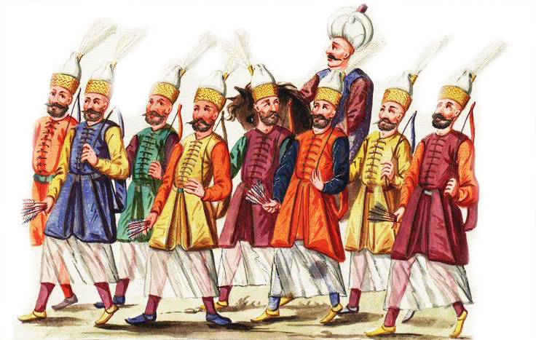
TÜRK TARİHİNDE YOLCULUK / OSMANLI DEVLETİ’NİN YÜKSELİŞİ / Osmanlı Ordusu
Devşirme Sistemi
nasıl bir sistemdi ve nasıl çalışıyordu?
DEVŞİRME SİSTEMİ ile
Müslüman olmayan ailelerin (Hıristiyan) 08-18 Yaşları arasındaki küçük çocukları ailelerinden izinle alınıp yetiştiriliyordu.
DEVŞiRME SiSTEMi ile
alınan çocuklardan akıllı olanlar, ENDERUN MEKTEBi‘ne giderken, diğerleri ise önce ACEMiOĞLANLAR OCAĞI‘na oradan da YENİÇERİ TEŞKiLATI‘na alınırdı.

Slide 8
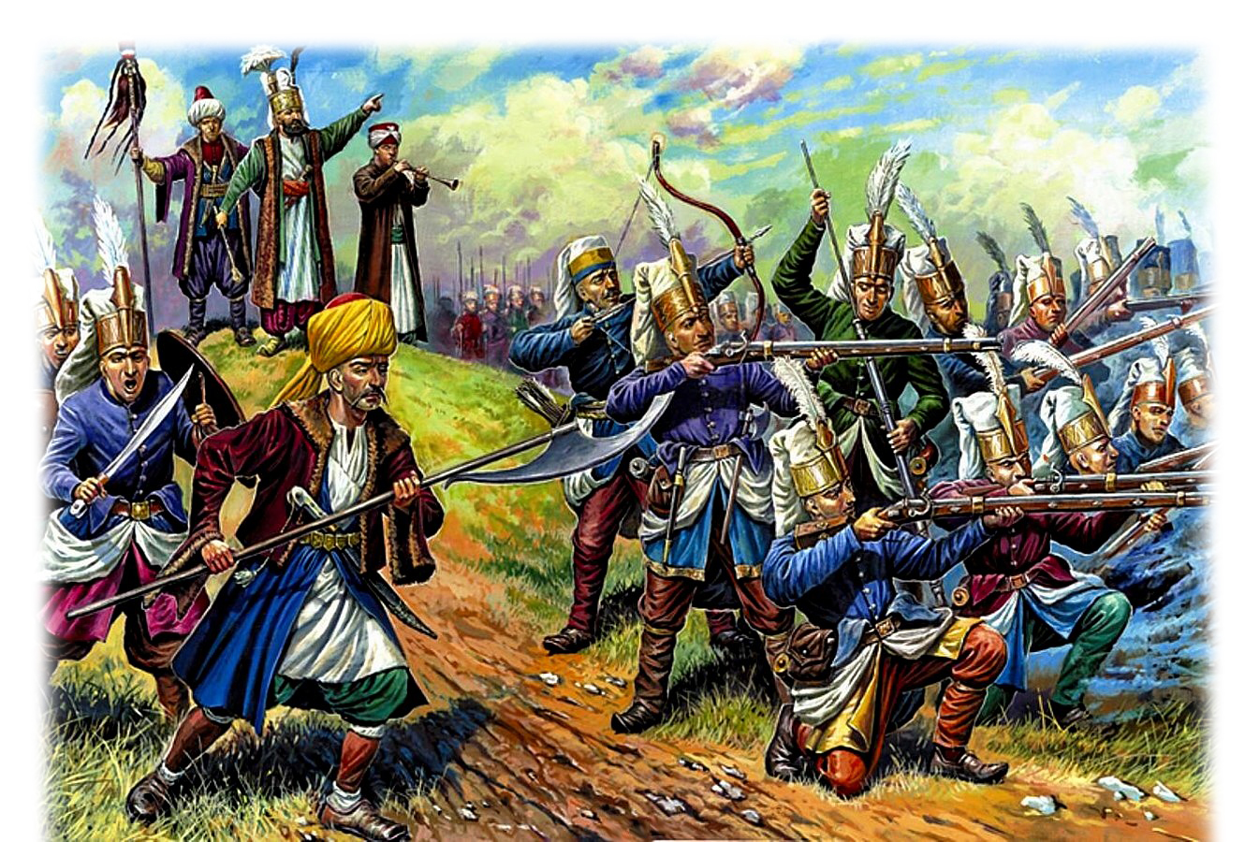
TÜRK TARİHİNDE YOLCULUK / OSMANLI DEVLETİ’NİN YÜKSELİŞİ / Osmanlı Ordusu
Kapıkulu Askerleri‘nin belki de en önemlisi olan YENİÇERİ TEŞKİLATI‘nı tanıyalım.
Kapıkulu Askerleri‘nin en kalabalık grubu olan YENİÇERİ TEŞKİLATI, I. Murat Dönemi‘nde kurulmuştur.
Evlenmezler ve Askerlik dışında uğraşmazlardı.
3 Ay‘da bir ULUFE denen maaşlarını alırlardı.
Yaya olarak savaşırlar ve padişahın yanında bulunurlardı

Slide 9
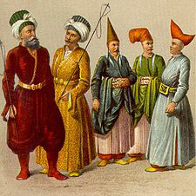
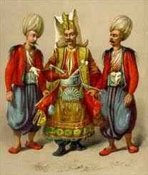
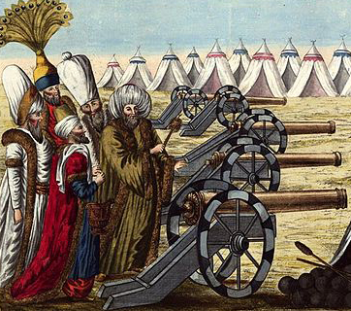
TÜRK TARİHİNDE YOLCULUK / OSMANLI DEVLETİ’NİN YÜKSELİŞİ / Osmanlı Ordusu
Kapıkulu Askerleri‘nin diğer kısımlarını tanıyalım.
Kapıkulu askerlerinin ilk eğitimlerini aldıkları kısımdır.
Acemi Ocağı
Silahların temin edilmesi, korunması ve cepheye götürülmesiyle görevlidirler.
Cebeci Ocağı
Top, top mermisi yapmak ve bunları kullanmakla görevliydi.
Topçu Ocağı
Osmanlılar’da İlk Top, I.Murat Zamanında I.Kosova Savaşında kullanılmıştır.

Slide 10
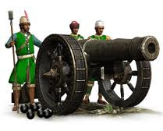
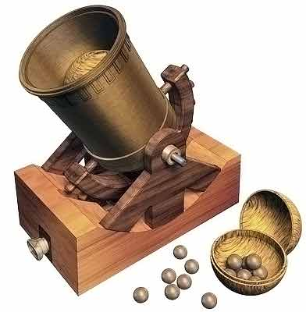
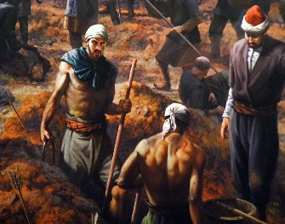
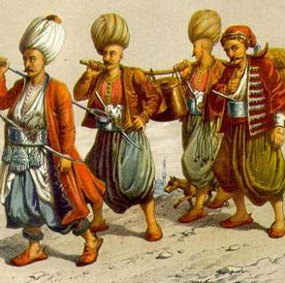
TÜRK TARİHİNDE YOLCULUK / OSMANLI DEVLETİ’NİN YÜKSELİŞİ / Osmanlı Ordusu
Kapıkulu Askerleri‘nin diğer kısımlarını tanıyalım.
Topların sefer yerine taşınmasından sorumludur.
Top Arabacıları Ocağı
Dinamitlerin ve bombaların yapım ve kullanımından sorumludur.
Humbaracılar Ocağı
Kale kuşatmalarında mevzi ve tünel kazarak kalenin kuşatılmasını sağlar.
Lağımcılar Ocağı
Savaşta askerlerin su ihtiyacını karşılamaktan sorumludurlar.
Sakalar

Slide 11
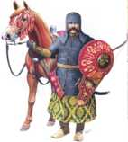
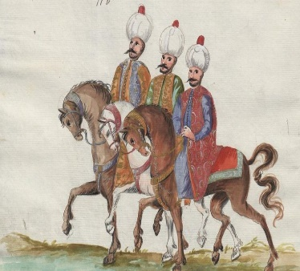
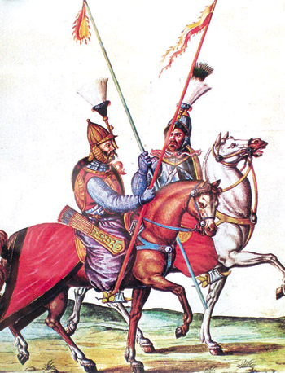
TÜRK TARİHİNDE YOLCULUK / OSMANLI DEVLETİ’NİN YÜKSELİŞİ / Osmanlı Ordusu
Kapıkulu Askerleri‘nin diğer kısımlarını tanıyalım.
Savaş sırasında padişah çadırını
korumakla görevliydi.
Sipahlar ve Silahtarlar
Savaş sırasında Saltanat Çadırlarını taşımak ve korumakla görevliydiler.
Sağ ve Sol Ulüfeciler
Savaş sırasında, Ordunun ağırlıklarını ve hazineyi taşımak ve korumakla görevliydiler.
Sağ ve Sol Garipler

Slide 12
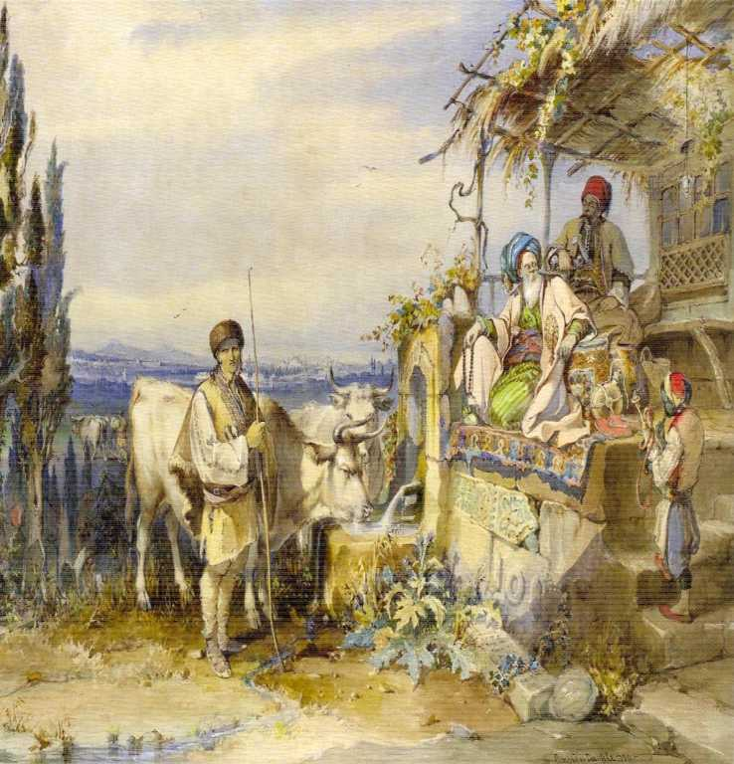
TÜRK TARİHİNDE YOLCULUK / OSMANLI DEVLETİ’NİN YÜKSELİŞİ / Osmanlı Ordusu
TIMARLI SİPAHİLER‘in ne gibi
özellikleri vardı?
Osmanlı Devleti‘nde
kırsal yerlerde güvenliğin sağlanması amacıyla I. Murat Dönemi‘nde TIMARLI SİPAHİLER oluşturulmuştur.
Savaş zamanlarında orduya katılan Tımarlı Sipahiler,
savaş dışında KÖY iŞLERi ile uğraşırlardı.
Köylülerden alınan vergi geliri karşılığında ASKER
(Cebulu-Zırhlı Atlı Asker) yetiştirirlerdi.
Devletten belli bir MAAŞ almazlardı.
Osmanlı Devleti‘nin en önemli Atlı Askeri Kuvveti durumundaydı.

Slide 13
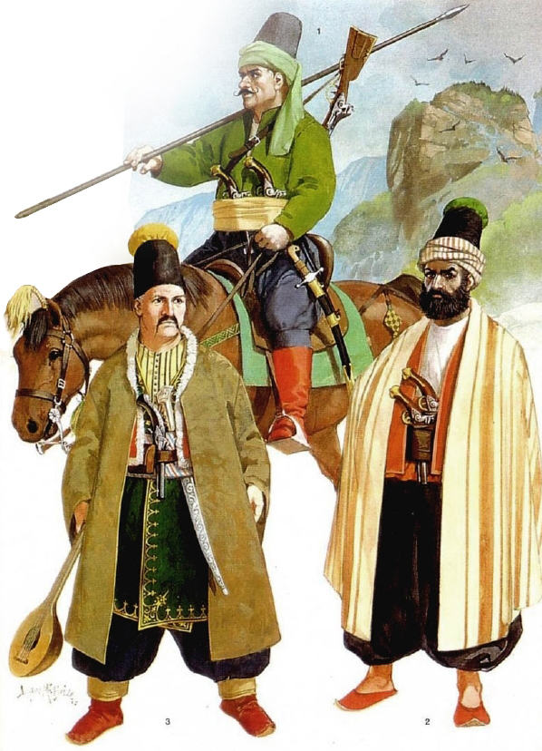
TÜRK TARİHİNDE YOLCULUK / OSMANLI DEVLETİ’NİN YÜKSELİŞİ / Osmanlı Ordusu
TIMARLI SİPAHİLER‘in
bağlı bulundukları
TIMAR SiTEMİ nasıl işlemekte idi?
Tımar Sistemi‘nde devlet,
Kırsal yerlerdeki boş arazileri o yörenin yerli köylülerine işletmesi karşılığında bedelsiz veriyordu.
Köylüler, yıl boyunca ekip biçtikleri ürünlerden elde ettikleri gelirin
%10‘nu, Devlet Memuru aracılığı ile o bölgede görev yapan Tımarlı Sipahiler‘e ulaştırıyordu.
Buna göre,
TIMARLI SiPAHiLER‘in masrafı devlete
YÜK OLMADIĞI gibi,
hiçbir masraf olmaksızın devletin asker ve at ihtiyacı karşılanıyordu.
Tımarlı Sipahiler, kendilerine ulaşan bu %10 ‘luk vergi geliri ile;
Köyün güvenliğini sağlıyor,
Osmanlı Ordusu‘na Atlı Asker yetiştiriyor,
Savaş zamanında Osmanlı Ordusu‘na katılıyor,
Osmanlı Ordusu‘nun At ihtiyacını karşılıyordu.

Slide 14
TÜRK TARİHİNDE YOLCULUK / OSMANLI DEVLETİ’NİN YÜKSELİŞİ / Osmanlı Ordusu
Tımar Sistemi‘nde köylülere hangi şartlarda toprak verilmiştir?

Slide 15
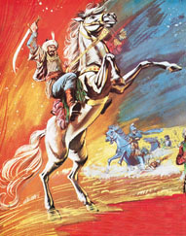
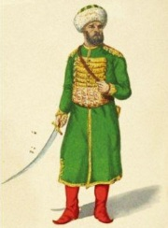
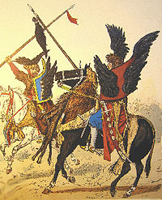
TÜRK TARİHİNDE YOLCULUK / OSMANLI DEVLETİ’NİN YÜKSELİŞİ / Osmanlı Ordusu
Osmanlı Devleti‘nde diğer önemli
askeri birimlere bakalım
Devletin sınır boylarında bulunurlar. Düşman ülkeye keşif ve akınlar yaparak hedefleri yıpratırlardı.
Akıncılar
Masrafları kendi şehir ve kasaba halkınca karşılanan gönüllü ön saflarda yer alan yaya kuvvetlerdi.
Azaplar
Düşmana korkusuzca saldırmaları ve giyimleri nedeniyle "deli" olarak adlandırılmışlardır.
Deliler

Slide 16
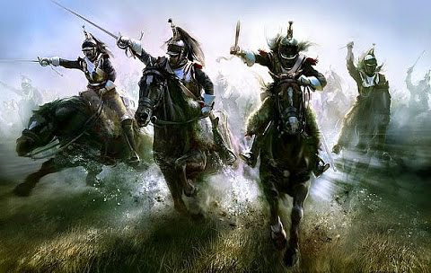
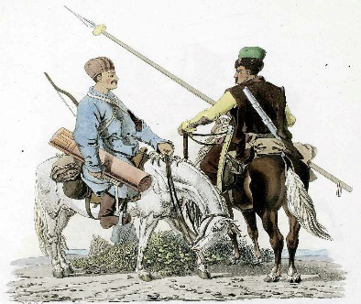
TÜRK TARİHİNDE YOLCULUK / OSMANLI DEVLETİ’NİN YÜKSELİŞİ / Osmanlı Ordusu
Osmanlı Devleti‘nde diğer önemli
askeri birimlere bakalım
Sınırdaki kasaba ve şehirleri korumakla görevliydiler.
Gönüllüler
Her beş haneden bir kişi alınarak oluşturulan bu birlikler sınırdaki kalelerin korunmasında görevlendirilirdi.
Beşliler
Ordunun önünde giderek yolları ve köprüleri onarırlardı.
Yaya ve Müsellemler

Slide 17
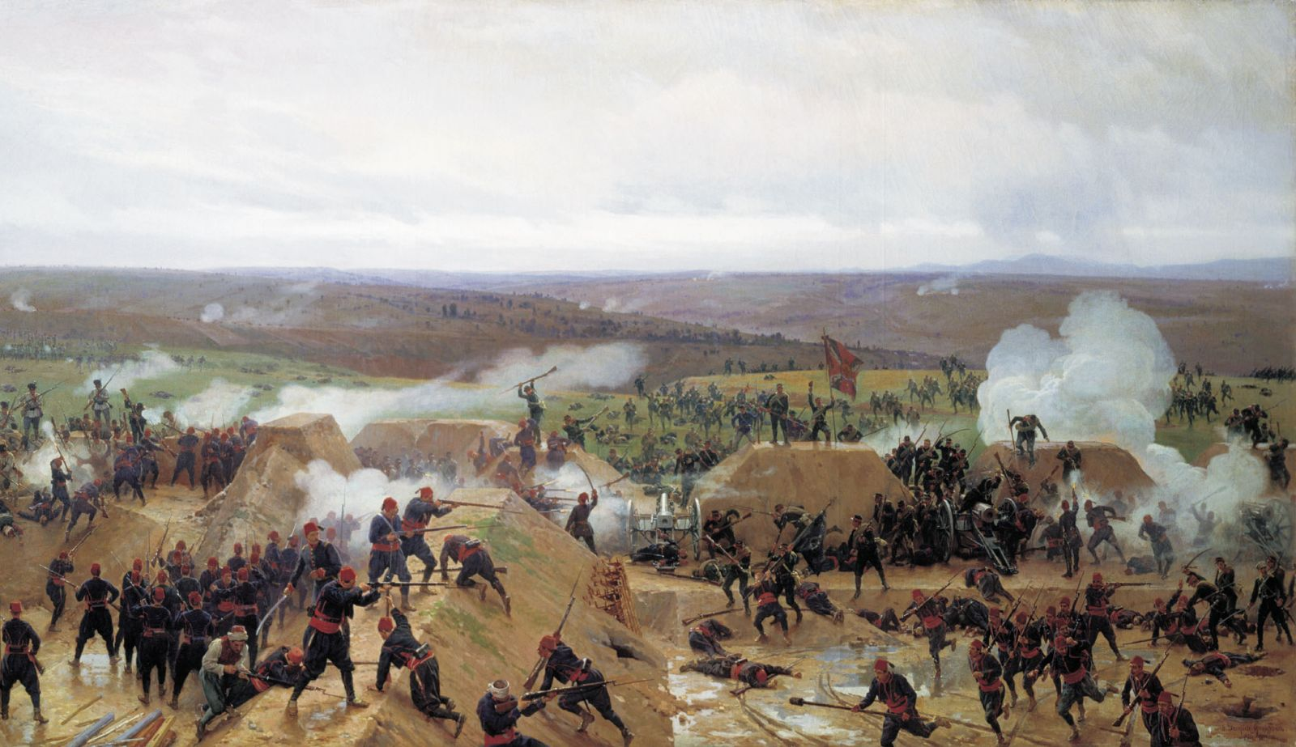
TÜRK TARİHİNDE YOLCULUK / OSMANLI DEVLETİ’NİN YÜKSELİŞİ / Osmanlı Ordusu
Osmanlı Devleti‘nde diğer önemli
Askeri Birimlere bakalım
YARDIMCI KUVVETLER
Bir savaş zamanında bağlı hükümetlerin (Kırım, Eflak, Boğdan) askerleri de Osmanlı ordusuna yardım ederlerdi. Bunlar içinde en önemlisi Kırım kuvvetleriydi.

Slide 18
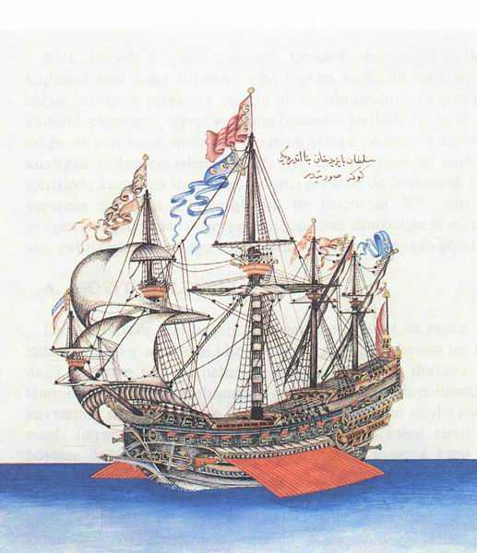
TÜRK TARİHİNDE YOLCULUK / OSMANLI DEVLETİ’NİN YÜKSELİŞİ / Osmanlı Ordusu
Osmanlı Devleti ayrıca DONANMA‘ya da büyük bir önem vermiştir.
-----------------
Buna göre,
Osmanlının Donanma Alanı‘ndaki süreci belirtiniz
Osmanlılar, İlk Deniz Savaşları‘nı Çelebi Mehmet Dönemi‘nde Venedikliler ile yapmış ancak yenilmişlerdir.
Yıldırım Bayezid Dönemi‘nde Donanma gelişmeye başlamış ve bu dönemde bir takım adalara seferler düzenlenmiştir.
Osmanlı‘da İlk Donanma
Orhan Bey zamanında KARESİOĞULLARI Beyliği‘nin alınması ile oluşturulmuştur.

Slide 20
